Slide 1


Landelijk zorgpad COPD longaanval
met ziekenhuisopname
Transmuraal de zorg voor patiënten met zware ziektelast verbeteren
September 2021
José Brummelhuis, gespecialiseerd verpleegkundige Longen Evean
Lidewij Sekhuis, projectleider LAN

Slide 2

Disclosure sprekers: Geen

Slide 3

Veld Longziekten verenigd
Long Alliantie Nederland
Doel: betere preventie en zorg voor mensen met longziekten
Leden: 32 landelijke organisaties: patiëntenverenigingen, beroepsverenigingen, onderzoekers, longfonds, bedrijven
Federatieve vereniging: ledenvergadering, bestuur, talloze werkgroepen, ondersteunend bureau

Slide 4


Waar van bekend?
Zorgstandaarden, richtlijnen
Notes:
Eventueel verwijderen

Slide 5



Maar ook …
Notes:
Eventueel verwijderen

Slide 6
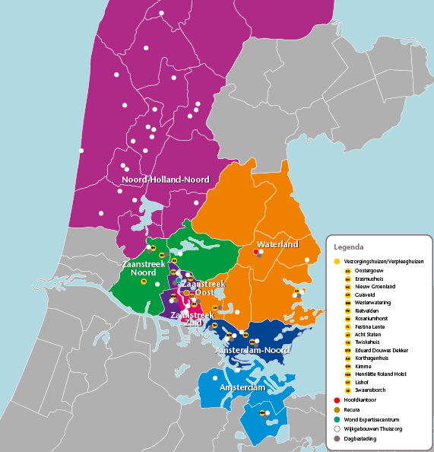
José Brummelhuis, gespecialiseerd verpleegkundige longen
Evean; werkzaam binnen Noord-Holland Noord, Zaanstreek/Waterland en Amsterdam. Zij bieden (gespecialiseerde) verpleging, verzorging en thuiszorg, geriatrische revalidatiezorg, ergotherapie, fysiotherapie, oefentherapie, thuisbegeleiding, dagbesteding en verzorgd wonen.
Samenwerkingspartners in regio; Ziekenhuizen, huisartsen, fysiotherapie, ergotherapie, GGZ, revalidatiecentra etc
Pilotregio zorgpad COPD longaanval

Slide 7

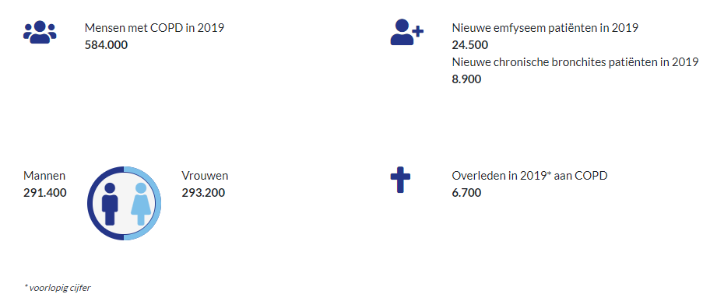

Probleemschets
Cijfers COPD
Op basis van demografische ontwikkelingen:
Verwachting absoluut aantal personen met COPD
2018 tot 2040: toename 31% (Volksgezondheidenzorg.info, 2019)
Notes:
Animatie!

Slide 8
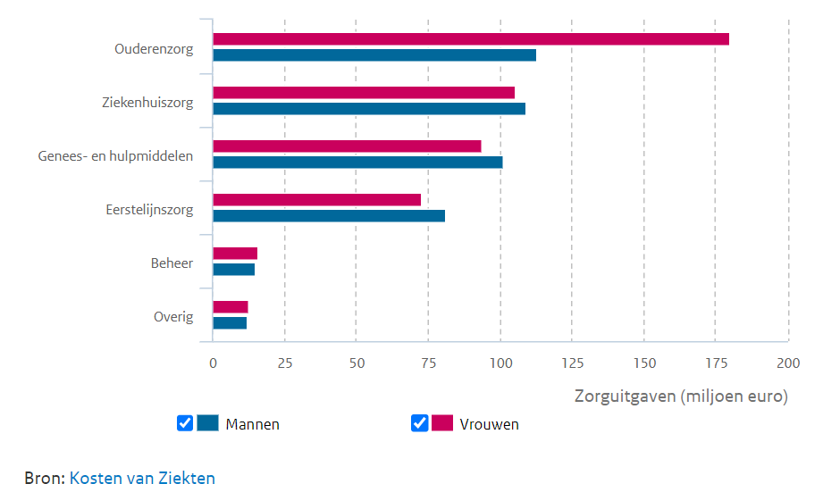
Zorguitgaven COPD 2017
Totaal € 912 miljoen (1% totaal gezondheidszorg)
32%
24%
21%

Slide 9
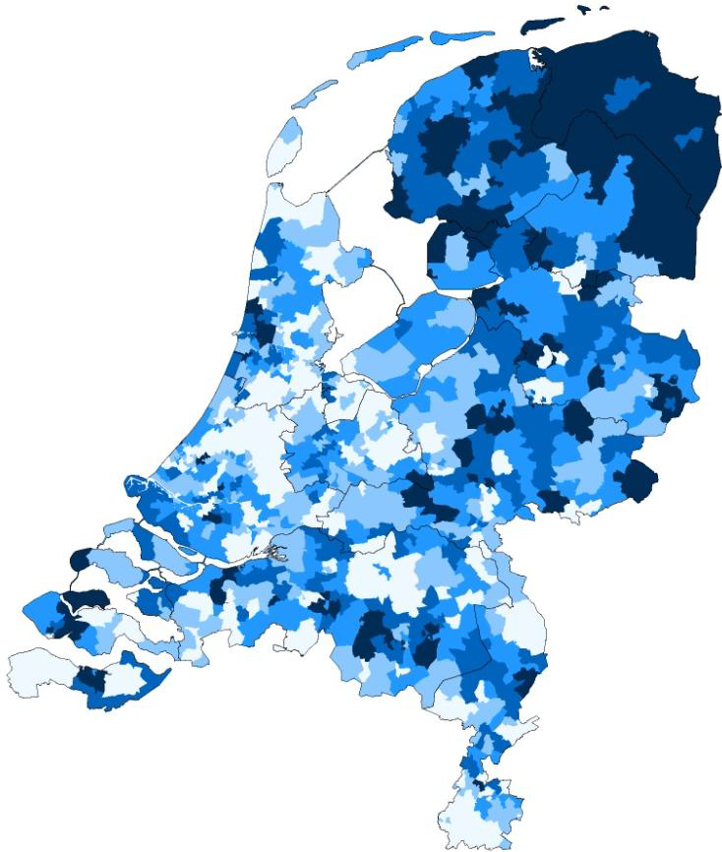
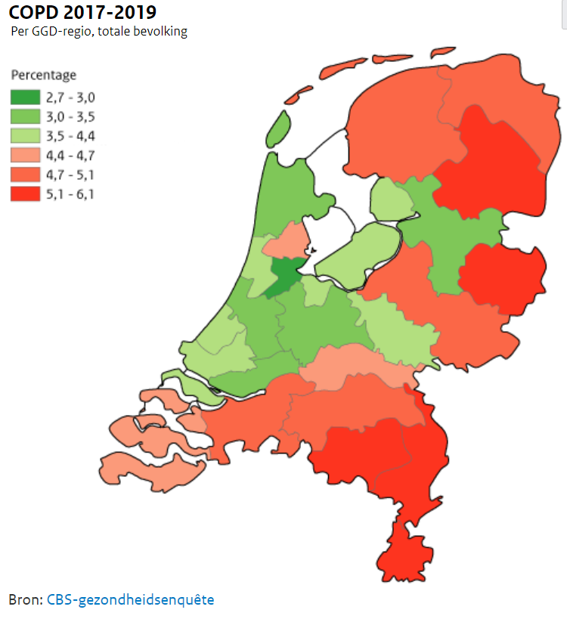
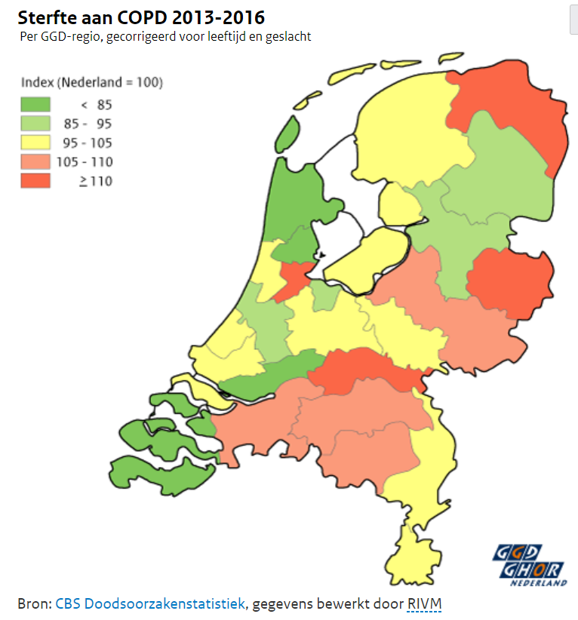
Variatie in het land
Sterfgevallen COPD
Gecorrigeerd op leeftijd en geslacht
Laagste sterftecijfers Zeeland en Zuid-Holland-Zuid
2017 Sterfte per 100.000 inwoners:
NL (44,3) vs EU-gem (33,0)!
Percentage inwoners met COPD
2,7% (A’dam) tot 6,1% (Limburg-Noord) Gemiddeld 4,2%
2010 Plexus/Vektis
Variatie in aantal longaanvallen voor COPD
Geen eenduidig beleid
Notes:
Animatie!

Slide 10
Aantal opnamen COPD
 | Totaal opnamen | Klinische opnamen | Pers. > 1 opname | % > 1 opname | Aantal verpleegdagen | Gemiddelde verpleegduur
2015 | 38.410 | 36.830 | 26.110 | 70,9% | 284.795 | 7,7
2016 | 36.725 | 35.160 | 24.670 | 70,2% | 265.150 | 7,5
2017 | 35.380 | 33.735 | 24.000 | 71,1% | 256.985 | 7,6
2018 | 34.750 | 33.260 | 24.000 | 72,2% | 247.835 | 7,5
2019* | 34.960 | 33.360 | 24.080 | 72,2% | 243.505 | 7,3
(opendata.cbs.nl, geraadpleegd op 9/2021)
72% > 1 opname
3 tot 6 opnamen per jaar geen uitzondering!

Slide 11
Veel te winnen in een relatief kleine groep!
Kleine groep verzorgd meeste opnamen (72% > 1 opname in het jaar, 3 tot 6 geen uitzondering
Hoge kosten zorg (maar ook werkuitval)
Hoge mortaliteit
  Mortaliteit < 2 jaar Wong et al. Eur.Heart.J 2014,Hoogendoorn et al. ERJ 2011
Hartaanval: 11 – 44%
Longaanval: 35 – 50%
- COPD op nummer vier in top tien ziektelast (2018) Volksgezondheidenzorg.info, 9/2021
‘Draaideur patiënten’ → Doelgroep zorgpad
Notes:
Animatie!

Slide 12
Landelijk zorgpad COPD longaanval met ziekenhuisopname
Doel: Reduceren van ziekenhuis opnamedagen COPD
(verbeterde kwaliteit van leven en patiënttevredenheid)
Zorgpad, voorwaarden:
Startpunt ziekenhuisopname longaanval
Beschrijft de zorg tijdens opname ÉN de zorg daarna
Samenwerking tussen de lijnen
Patiënt centraal ≠ ziekte
Patiënt heeft eigen rol in zorgproces (bv stimuleren en begeleiden leefstijlfactoren)
Beschrijft WAT en HOE, niet WIE
Uitgetest in 8 pilotregio’s (2016 -2018), doel opschaalbaar naar NL
Notes:
Eventueel verwijderen

Slide 13
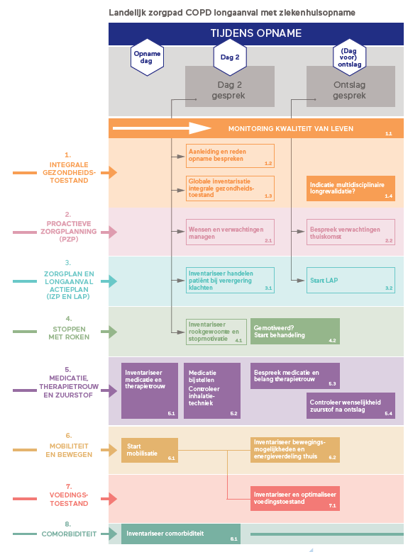
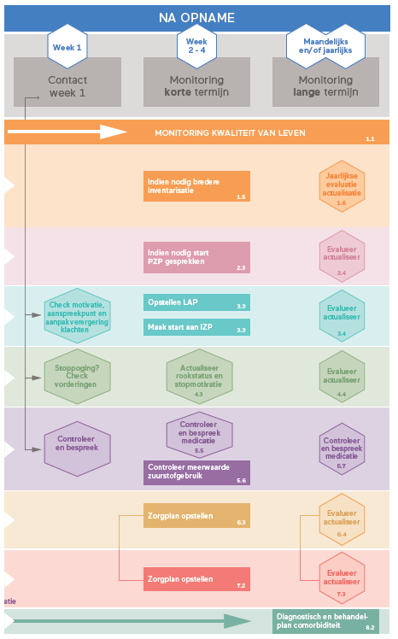
De Patiënten- reis
De elementen
aanpakken, continueren en
terugval voorkomen
signaleren en agenderen
Notes:
Deel tijdens opname en een deel daarna
Cenraal staan de contactmomenten met patient en naaste
Dag 2 gesprek (achterhalen daadwerkelijke reden van opname, Verwachtingsmanagement (streefontslagdatum, informatie verkrijgen om een voorspoedig vertrek naar huis)
Ontslaggesprek
Week 1: Pluis/niet pluis gevoel (huisbezoek/telefonisch, etc)
Korte termijn: start maken aan alle plannen
Lange termijn: continueren en bijstellen
Elementen waar zorg aan moet voldoen (leefstijlfactoren, medicatie, rol eigen patient, etc)
4. Tijdens opname: signaleren en agenderen, na opname aan de slag

Slide 14
Patiëntenreis:
TIJDENS OPNAME signaleren en agenderen
DAG 2
ONTSLAG

Slide 15
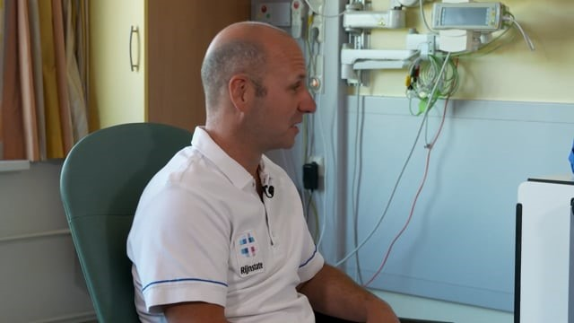
Patiëntenreis in beeld (https://www.longaanval.nl/scholing/films/)

Slide 16
Patiëntenreis:
TIJDENS OPNAME signaleren en agenderen
DAG 2
Aanleiding opname achterhalen
ONTSLAG
Voldoende vertrouwen in ontslag?
Aanspreekpunt komende periode
Verwachtingen op elkaar afstemmen (ontslagdatum)
Alles in gang zetten voor ontslag
Wat te doen bij verergering klachten? (Longaanval Actieplan)
Doornemen activiteiten eerste weken na ontslag

Slide 17
NA OPNAME: Voorkomen heropname, plannen maken en uitwerken
Week 1
Wk 2-4
Start maken aan Individueel ZorgPlan (IZP) (streefdoel korte termijn)
Maand 2 (verder)
IZP, inclusief korte en lange termijn streefdoelen
Volwaardig Longaanval Actieplan (LAP)
Zorgplan bespreken, evalueren en bijstellen
Minimaal jaarlijkse controle op COPD volgens zorgstandaard COPD
Terugverwijzing eerste lijn mogelijk?
Alles duidelijk?
Signaleerfunctie (problemen/oude gewoonten?)
Risico op heropname?
https://www.longaanval.nl/inhoud-zorgpad/contactmomenten/

Slide 18
Resultaten:
Werken volgens zorgpad COPD levert op
Aantal opnamedagen
Samenwerking
zorgverleners onderling
binnen regio, maar ook landelijk
zorgverlener - patiënt
Patiënttevredenheid
Joy of Work
Stimulering zorginnovatie / bewezen betere zorg
Kosten COPD zorg
https://www.longaanval.nl/resultaten/
Notes:
Afsluiting deel resultaten:
Alle resultaten nogmaals in één overzicht:
Opnamedagen dalen
Samenwerking tussen zorgverleners beter. Zowel in regio (afspraken maken), maar ook landelijk (men leert van elkaar, niet het ‘wiel opnieuw uitvinden’)
Patient ziet verbetering
Het werk zelf wordt veel leuker en uitdagender
Zorgpad zorgt voor innovatie + beter inzichtelijk maken wat goede zorg is bij deze patienten
Kosten worden lager!

Slide 19
Regio (minimaal 1 ziekenhuis en 1 huisartsenzorggroep)
Cohortstudie (follow-up 1 jaar)
752 patiënten gevolgd
(Significant) aangetoonde zorgverbetering
Contactmoment week 1 na opname heropname voorkomen
Rookstop begeleiding (zowel farmacologisch als niet-farmacologisch)
Bespreken Longaanval Actieplan
Check inhalatiemedicatie
Dag 2 gesprek
Continuïteit en samenwerking binnen regio (zorgcoördinator/coach)
Meerwaarde (long)verpleegkundige 1e en 2e lijn? GROOT!
https://www.longaanval.nl/resultaten/belangrijkste-interventies/

Slide 20
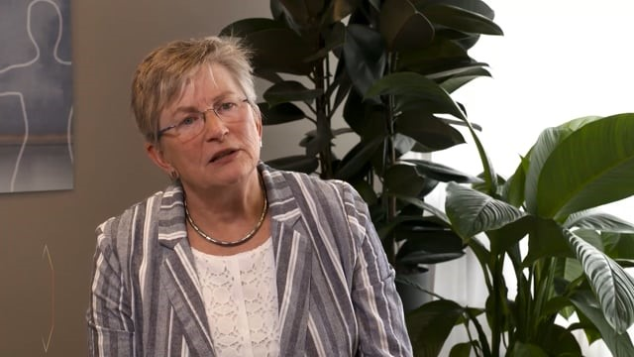
Tips interventie Longaanval Actieplan (https://www.longaanval.nl/scholing/films/)

Slide 21

Hoe het zorgpad vormgegeven in
Zaanstreek -Waterland?
Tijdens opname Dijklanderziekenhuis of Zaans Medisch Centrum:
Dag 2 gesprek en ontslaggesprek worden genoemd in de ontslagbrief.
B.v. Aanleiding opname; exacerbatie COPD t.g.v. virale infectie.
Beleid wat is afgesproken met de patiënt; b.v. medicatie, SMR, fysio starten etc
Wekelijks MDO-overleg tijdens opname: Evean verpleegkundige aanwezig.
Wordt ook besproken wat er moet gebeuren voor dat patiënt met ontslag kan b.v. transferburo regelt thuiszorg, revalidatieplek etc. , inschakelen fysio etc
Voorlopige ontslagbericht via secretariaat

Slide 22
Na opname:
< 2 dgn: Telefonisch contact (triage).
BV. Heeft patiënt O2 of verneveling gekregen, nog erg benauwd, twijfelachtig is over de medicatie etc.
Wk 1 tot 2: Huisbezoek Evean
Rapportage met bevindingen en afspraken naar longarts/verwijzer en huisarts
Wk 2 tot 4 en verder:
  Evean: vervolghuisbezoeken, telefonisch contact of beeldbellen
Wk 6: controle longarts, jaarlijks
Problemen in de praktijk;
geen ontslagbrief of te laat
geen beveiligde mail, eenrichtingsverkeer,
wisseling van personeel, herorganisatie in ziekenhuis
PGB of WLZ geen ruimte etc.

Slide 23
A. Zelf aan de slag!
Dag2 gesprek, hoe pak jij dat aan?
Vraag 1: ‘wat zou jij van de patiënt willen weten tijdens het dag 2 gesprek?
Casusbeschrijving;
Dhr. D, 21-09-1948, bekend met COPD, gold III, prostaathypertrofie,
nu opname met toenemende dyspnoe en hoesten, eenmalig koorts, DD exacerbatie COPD, DD pneumonie.
Komt binnen via de SEH naar de afdeling.

Slide 24
Dag 2 gesprek; Te stellen vragen:
Wat is de aanleiding van de opname? Wat gebeurde er voor opname?
Patiënt voelde zich al een tijdje niet zo goed (‘s nachts erg benauwd, kortademig, iets neusverkouden, geen koorts). Vooral last bij inspanning.
‘Zal wel vanzelf overgaan’, wel angstig
Geen noodmedicatie gebruikt. Je hebt je vraagtekens of de inhalatietechniek wel goed gaat. → KOMENDE dagen controleren!, samen met CCQ en MMRC.
Welke verwachtingen heeft de patiënt van de opname? Welke jij omtrent de verwachte ontslagdatum?
Patiënt: klachtenvrij, Jij: streefontslagdatum, ofwel vaak eerder.
p. is erg angstig om naar huis te gaan. Je spreekt hier rustig over (100% beter is niet realistisch).
Wat heeft de patiënt nodig om straks weer naar huis te kunnen gaan?
Weet hij niet zo goed. Zijn vrouw is er om hem te helpen.
→ Uit gesprek blijkt er te weinig mantelzorg te zijn en patiënt bang is om te bewegen
Wat moeten we doen om ontslag goed te laten verlopen?
Dat hij weet wat hij moet doen om niet weer in het ziekenhuis te komen. Wie moet hij bellen??
- Fysio en thuiszorg inschakelen

Slide 25
A. Zelf aan de slag!
Dag2 gesprek, hoe pak jij dat aan?
Casusbeschrijving;
Dhr. D, 21-09-1948, bekend met COPD, gold III, prostaathypertrofie,
nu opname met toenemende dyspnoe en hoesten, eenmalig koorts, DD exacerbatie COPD, DD pneumonie.
Komt binnen via de SEH naar de afdeling.
Vraag 2: ‘Hoe zorg je ervoor dat je écht de aanleiding van de longaanval te weten komt? Heeft iemand een voorbeeld?
Vraag 3: ‘Wat doe je vervolgens met deze opgehaalde kennis over de patiënt richting ontslag? Hoe komt het bij de andere personen terecht?’
Voorbeeld checklist te vinden op longaanval.nl onder ‘dag-2’

Slide 26
Ontslaggesprek;
Te stellen vragen:
Heeft de patiënt het vertrouwen in ontslag?
Hij voelt zich nog niet de oude, maar wil wel graag naar huis
Is de zorg thuis geregeld?
Besproken is;
  Laatste dag Prednison en Amoxiciline, Trimbow en berodual thuis continueren.
  Poliklinische afspraak bij longarts R. met X-thorax en spirometrie over 6 weken
  Fysio in de 1e lijn starten
  Nazorg Evean longverpleegkundige
Is het LAP, inhalatietechniek, SMR besproken?
LAP is meegegeven, inhalatietechniek besproken, patiënt reeds gestopt met roken
Wie komt er na ontslag?
Duidelijk maken wie bellen bij klachten + Folder Evean meegegeven

Slide 27
B. Zelf aan de slag!
Week 1: Hoe pak jij dat aan?
Vraag 1: telefonisch? Op poli/praktijk? Of een huisbezoek? Wat heeft jouw voorkeur?
Resultaten LAN onderzoek: ‘een contactmoment heeft al significante meerwaarde, maar….
Voordelen huisbezoek; vertrouwde omgeving + leert p. beter kennen (leefstijl, prikkels, gewoonten etc.)
Voorbeeld 10 katten, geur van sigarettenrook in hele huis, verzamelstoornis, overbelaste mantelzorger, rommelig huis, medicatie die achter in de kast ligt opgeborgen etc.

Slide 28
B. Zelf aan de slag!
Week 1: Huisbezoek, hoe pak jij dat aan?
Vraag 2: ‘Heb jij voor je gevoel voldoende informatie vanuit het ziekenhuis om een goed huisbezoek te hebben?’
Zo nee, wat zou je willen weten en hoe kom je hierachter?
Evean: Wij krijgen kopie ontslagbrief huisarts. Veel medische gegevens.
→ Missen vaak verpleegkundige informatie als ADL, mobiliteit, psychische- en sociale omstandigheden.
Casusbeschrijving;
Je regio kiest voor een huisbezoek en jij gaat bij de patiënt langs.
Als achtergrondinformatie heb je ‘een standaard’ ontslagbrief ontvangen. Hierin staan voornamelijk veel medische gegevens.

Slide 29
Huisbezoek: Te stellen vragen
Hoe gaat het thuis? Nog niet op oude niveau, steuntje in de rug? Voorkomen heropname…
Zijn de afspraken duidelijk voor patiënt en mantelzorger? Wie te bellen bij verergering klachten? Zorg coördinator duidelijk?
Valkuilen en succesfactoren bespreken. Wat gaat er goed en waar op te letten?
Wat te doen bij verergering klachten LAP/ opname voorkomen?
Welke medicatie en hoe wordt deze gebruikt?
SMR begeleiding nodig?

Slide 30
Casus – week 1
Wat kom je te weten:
Dhr. voelt zich nog helemaal niet goed, veel pijn.
Neemt medicatie niet zoals voorgeschreven (berodual), ook techniek niet optimaal (tellen tot 10)
LAP meegekregen, maar niet ingevuld. Fysio ook nog niet gestart
Wat bespreek ik:
Angst weghalen: normaal dat niet alles over is + niet te veel hooi op vork nemen
Bespreken wat patiënt zelf kan doen
LAP invullen (wat kan hij zelf doen?) en doornemen met welke klachten huisarts bellen. (eventueel contact opnemen met huisarts/longarts)
Fysio met aandachtsgebied longen regelen
Leg hem uit wat mijn rol is als casemanger (+ hoe te bereiken).

Slide 31
C. Zelf aan de slag!
Week 2-4: persoonlijke doelen opstellen, hoe pak je dat aan?
Vraag 1: Hoe krijg jij de persoonlijke streefdoelen scherp?
Motiverende vragen
  Wat vind je belangrijk, wat wil je bereiken, wat motiveert je?
  Wat zou je niet willen missen?
  Wat mis je nu wat je 1-2 jaar geleden nog wel kon?
  Wat zou je daar aan willen doen?
Casusbeschrijving – 1e polibezoek;
De patiënt heeft een huisbezoek gehad met de thuiszorg.
Na Ca. 5 weken komt de patiënt weer voor het eerst op de poli van het ziekenhuis. De patiënt heeft hier een afspraak staan met de longverpleegkundige/verpleegkundig specialist.
Jij zal als verpleegkundige met de patiënt in gesprek gaan over het persoonlijk zorgplan (doelen stellen).

Slide 32
En bij de Palliatieve fase
Welke vragen zou je kunnen stellen?
Ben ik verbaasd als deze patiënt binnen het jaar overleden is?
Wat wil de patiënt nog op somatisch, psychisch, sociaal en spiritueel vlak
PZP gesprek met de arts

Slide 33
C: Week 2-4 gesprek;
Te stellen vragen
Hoe kijkt u terug naar de afgelopen periode? Bent u tot nieuwe inzichten gekomen?
Belangrijk is om steeds te evalueren van afspraken, actie’s etc.
LAP bespreken
Herhalen, herhalen en erop wijzen deze mee te nemen naar andere disciplines, op de koelkast plakken etc
Start zorgplan; Wat is belangrijk voor de patiënt? A4 met onderwerpen welke de patiënt wil bespreken. Welke doelen kan je samen formuleren?
Wij sturen dit A4 vooraf op om patiënten alvast na te laten denken
Hoe kan dit worden gehaald? Afspraken maken. Evt zorgverleners inschakelen.
Maak haalbare afspraken!! Indien dit niet is gelukt evalueer waardoor dit kwam, pas aan samen met de patiënt en laat het hem formuleren. Gebruik het persoonlijk zorgplan/LAP ook tijdens vervolgconsulten!
Duidelijk wie het 1e aanspreekpunt is. Rol longvpk
Geef aan wie men moet bellen bij klachten; huisarts of longarts, wanneer de longvpk etc, noteer dit in het LAP met telefoonnummers

Slide 34
Casus, Wat kom je te weten en welke streefdoelen worden opgesteld:
Anamnese
  Verwachtingen van patiënt
  Omgevingsfactoren
  Psychosociale situatie
  Fysiologisch
  Gedragsgerelateerd
Probleemstelling
Doelstellingen (korte en lange termijn)
Bv:
  -Ik wil graag 1x pw op mijn kleinkinderen oppassen
  -Ik wil thuis blijven wonen en wil niet meer in het ziekenhuis worden opgenomen
  -ik wil zelfstandig boodschappen doen
  -ik wil zelf de krant uit de brievenbus halen

Slide 35
Waarom de longverpleegkundige?
Advies, informatie en instructie aan de patiënt met COPD over ziektebeeld, medicatie, leefregels etc.
Meer tijd om te achterhalen wat belangrijk is voor de patiënt zodat je doelen kunt stellen.
Op de hoogte van alles; korte lijnen met andere disciplines
Paraplu functie/ coördinatie functie
Holistische mensvisie

Slide 36
Organisatorisch;
Stel jezelf de volgende vragen bij het opstellen van een zorgpad…
Hoe is het in onze regio georganiseerd?
Wie willen/zouden moeten deelnemen aan zorgpad?
Wat doen we al goed?
Wat willen we verbeteren?
Werk de contactmomenten uit; Dag 2 gesprek, ontslaggesprek, week 1, week 2-4, palliatieve fase
Wie doen dit nu? Wie kunnen dit gaan doen? Hoe leg je dit vast?

Slide 37
Wat kan jou/je regio helpen hierbij?
Elkaar leren kennen en afspraken maken:
Focusgroep samen stellen; elkaar leren kennen, veelvuldige contacten met elkaar
MDO; ziekenhuis, 1e lijn
Communicatie verbeteren; snelle ontslagbrief na opname, terugrapportage sturen
Netwerk fysio- en ergotherapeuten met aandachtsgebied COPD; casuïstiek bespreking
POH/longvpk overleg; wie doet wat?

Slide 38
Organisatorisch
Vraagt een projectteam, met gedreven projectleider
Draagvlak (zorgpartijen, maar ook:
  Medisch verantwoordelijke (vaak arts)
  Managementniveau (bv financiën)
  Leidinggevenden (bv uren vrijmaken, aansturen personeel)
  De ogen op de werkvloer (vaak longverpleegk.)
Doorzettingsvermogen en aanpassingsvermogen
  Implementeren doe je niet even
Tips voor opstellen zorgpad: www.longaanval.nl

Slide 39
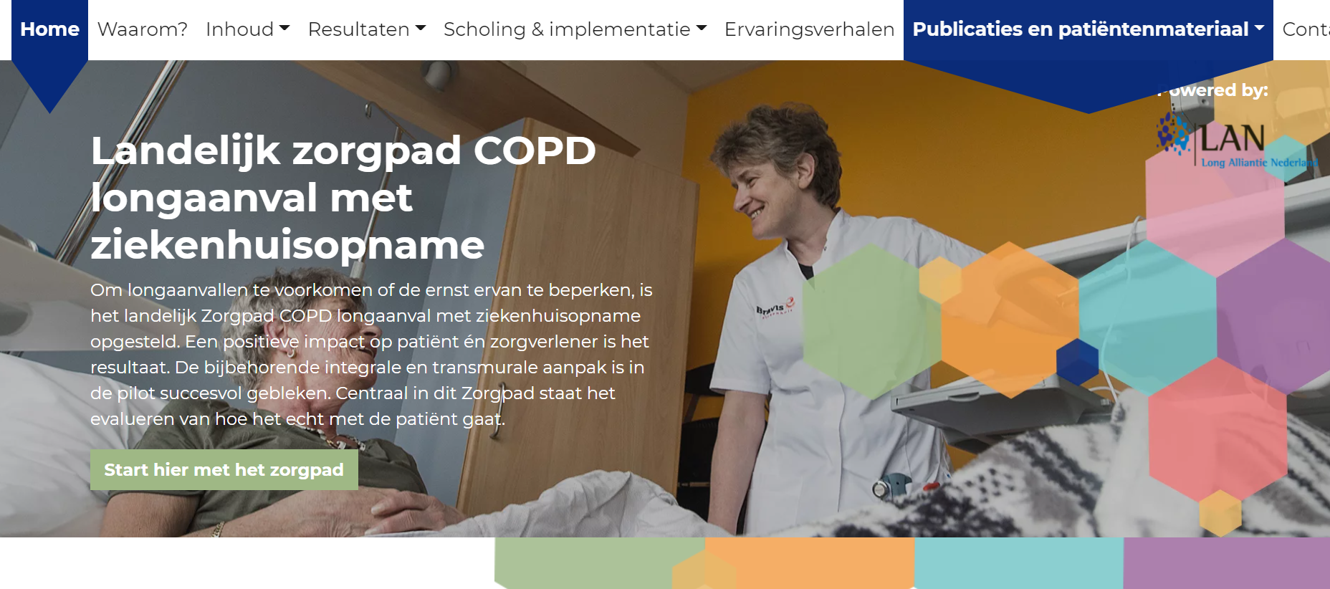
www.longaanval.nl

Slide 40
www.longaanval.nl
Materialen voor patiënten
Patiënten Webinar ‘COPD, wat kan ik zelf doen?’ *
… om te voorkomen dat ik (wederom) wordt opgenomen voor een longaanval?
Wat als mijn ziekte nou zo ver is gevorderd en het slechter met me gaat?
Animatie voorlichtingsfilms
Wat is een longaanval?
Hoe herkent u een longaanval?
Doelen stellen bij COPD
Aandacht voor mantelzorgers
COPD: praten over het leven en het levenseinde
Patiënten versie zorgpad COPD
www.inhalatorgebruik.nl
* Terug te kijken en ook los van elkaar te gebruiken als voorlichtingsmateriaal.
Allen te vinden op www.longaanval.nl

Slide 41
www.longaanval.nl
Materialen voor zorgverleners
Online talkshow ‘Minder opnamen voor COPD door betere samenwerking tussen de lijnen: natuurlijk, maar hoe dan?’ op 10 en 12 mei (op een later moment ook terug te kijken)
Beknopte omschrijving zes voorkeurinterventies en contactmomenten
Nascholingsmagazine COPD longaanval met ziekenhuisopname
E-learning gebaseerd op magazine*
Digitale matrix met toolbox (met o.a. voorbeeld checklist dag-2, overdrachtsdocument week 1 en voorbeeld IZP)
Videoproducties over de inhoud en tips bij implementatie van de zes voorkeur interventies
Overzicht digitale hulpmiddelen Astma/COPD-zorg
Ervaringsverhalen van zowel patiënt als zorgverlener, en nog veel meer
Wetenschappelijk artikel verschenen in het International Journal of Chronic Obstructive Pulmonary Disease
* De e-learning is geaccrediteerd voor o.a. huisartsen, praktijkondersteuners (V&V en NVvPO), longartsen, verpleegkundig specialisten en verpleegkundigen (long, wijk en palliatieve zorg).

Slide 42
BOODSCHAP MEE NAAR HUIS
Begin klein!!
Leer elkaar kennen
Zorg voor draagvlak
MDO starten
Weet wat je als (long)verpleegkundige/zorgverlener kan betekenen! (Ook als je regio nog geen zorgpad heeft)

Slide 43
Vragen?
Long Alliantie Nederland: Lidewij Sekhuis (sekhuis@longalliantie.nl)
Evean: José Brummelhuis (jbrummelhuis@evean.nl)

